Slide 1
第4章 三相交流电路
4.1 三相交流电源
4.2 三相负载的连接
4.3 三相电路的功率
4.4 安全用电

Slide 2
§4.1三相交流电源
1. 在发电机内部有一个由发动机带动转子（旋转磁场）
2. 磁场外有一个定子绕组, 绕组有3组线圈(3相绕组)，3相绕组彼此相隔120度
3. 当转子旋转时，旋转的磁场使固定的电枢绕组切割磁力线（或者说使电枢绕组中通过的磁通量发生变化）而产生电动势。
工作原理：动磁生电
A
•
定子
Y
S
Z
•
•
+
转子
-
N
(始端)
A
B
C
C
B
+
+
+
X
–
–
–
三相交流发电机示意图
e_{A}
e_{B}
e_{C}
(末端)
X
Y
Z

Slide 3
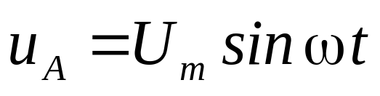
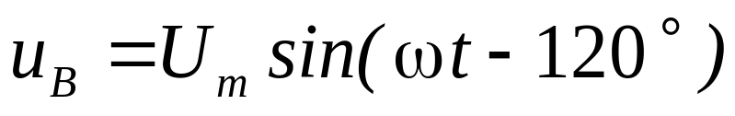
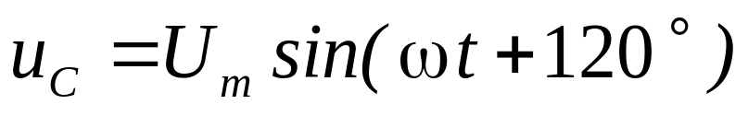

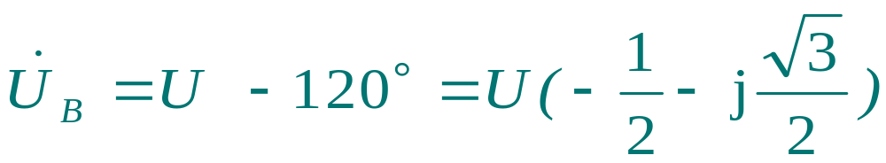
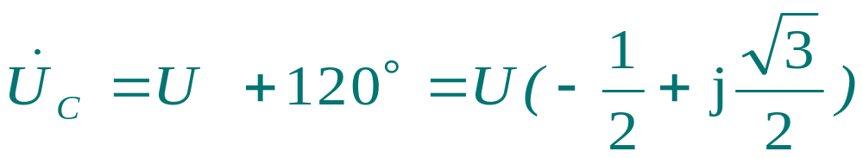
三相电动势瞬时表示式
相量表示
三个正弦交流电动势满足以下特征
最大值相等
频率相同
相位互差120°

Slide 4
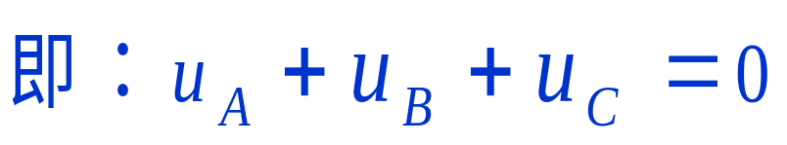
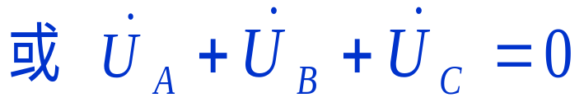
对称三相电动势的瞬时值之和为 0
三相交流电到达正最大值的顺序称为相序。
供电系统三相交流电的相序为 A B C

Slide 5








2. 三相电源的星形联结
(1) 联接方式
+
+
A
端线(相线)
e_{A}
–
–
Z
X
中线(零线)
–
–
N
Y
–
–
e_{B}
e_{C}
+
+
在低压供电系统,中线通常接地，所以也称地线。
+
B
中性点
+
C
相电压：端线与中线之间的电压
、U_{p}
线电压：端线与端线间的电压
、U_{l}

Slide 6









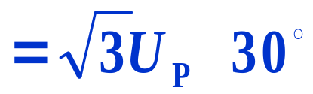

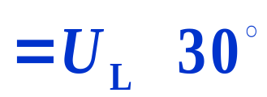
(2) 线电压与相电压的关系
相量图
A
+
+
e_{A}
–
X
–
Z
N
Y
–
–
–
–
e_{C}
e_{B}
+
30°
+
+
B
+
C
根据KVL定律
由相量图可得

Slide 7


同理

Slide 8
4.2 三相负载的连接
1. 三相负载
三相负载：需三相电源同时供电
三相电动机等
分类
负载
单相负载：只需一相电源供电
照明负载、家用电器
对称三相负载：Z_{A}=Z_{B}= Z_{C}
如三相电动机
三相负载
不对称三相负载： 不满足 Z_{A} =Z_{B} = Z_{C}
如由三个不同大小单相负载组成的三相负载
三相负载的联接
三相负载有 Y和 Δ 两种接法，至于采用哪种方法 ，要根据电源电压和负载的额定电压确定。

Slide 9
三相负载连接原则
（1） 电源提供的电压=负载的额定电压；
（2） 单相负载尽量均衡地分配到三相电源上。
电源
保险丝
A
B
C
N
三相四线制
380/220伏
额定相电压为
220伏的单相负载
额定线电压为
380伏的三相负载

Slide 10

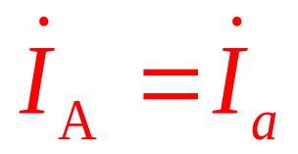







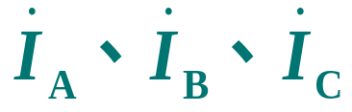
2.负载星形联结
(1)三相四线制
+
Z_{A}
N
–
N'
–
–
Z_{B}
结论：
负载 Y联结时，线电流等于相电流。
Z_{C}
+
+
N 电源中性点
N´负载中性点
N´负载中性点
N´负载中性点
负载相电流：流过每相负载的电流
负载线电流：流过端线的电流

Slide 11


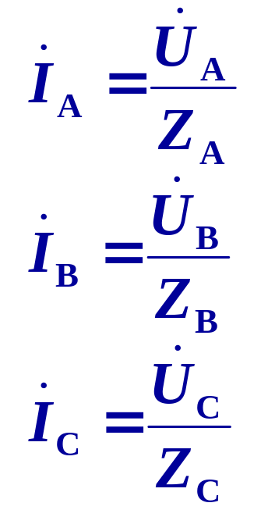
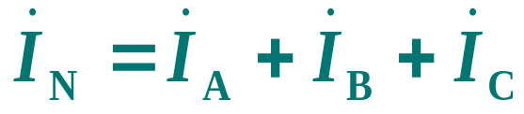
(2) 负载Y联结三相电路的计算
Y 联结时：
+
Z_{A}
N
–
N'
–
–
Z_{B}
Z_{C}
+
+
1)负载的线电压＝电源线电压
2)负载的相电压＝电源相电压
3)负载线电流＝负载相电流
4)中线电流
负载 Y 联结带中线时, 可将各相分别看作单相电路计算

Slide 12





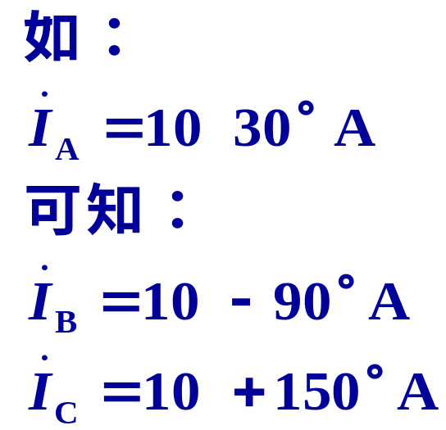


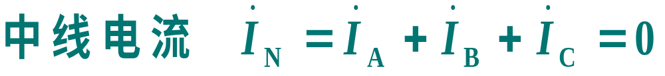
(2) 对称负载Y 联结三相电路的计算
负载对称时，只需计算一相电流，其它两相电流可根据对称性直接写出。
+
Z_{A}
N
–
N'
–
–
Z_{B}
Z_{C}
+
+
所以负载对称时，三相电流也对称。
负载对称时,中性线无电流,可省掉中性线。

Slide 13
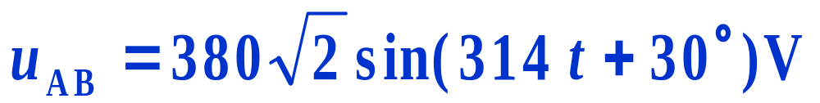







例1：
一星形联结的三相电路，电源电压对称。设电源线电压 。 负载为
电灯组，
若R_{A}=R_{B}= R_{C} = 5Ω ，求线电流及中线电
流 I_{N} ;
若R_{A}=5 Ω , R_{B}=10 Ω , R_{C}=20 Ω ,求线电流及
中性线电流 I_{N} 。
A
+
R_{A}
–
N′
N
–
R_{B}
R_{C}
C
+
B
–
+

Slide 14


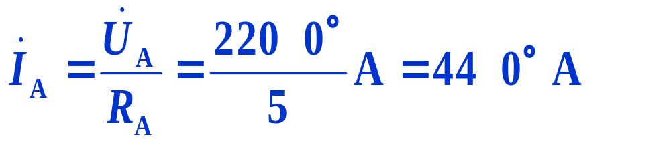
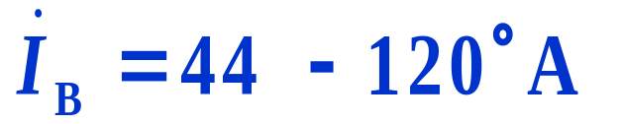
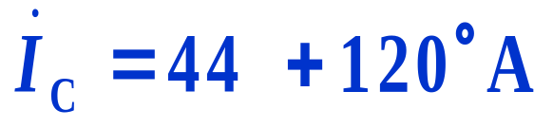
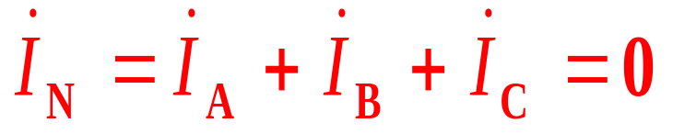
A
+
R_{A}
–
N′
N
–
R_{B}
R_{C}
C
+
B
–
+
解：
已知：
(1) 线电流
三相对称
中性线电流

Slide 15
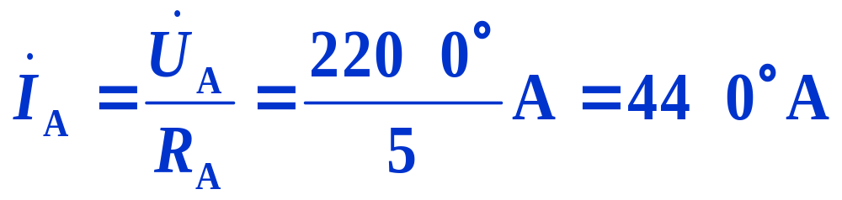
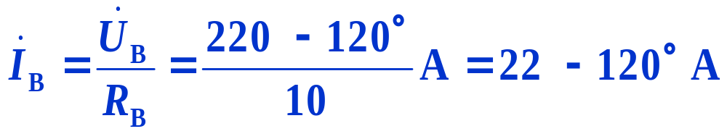
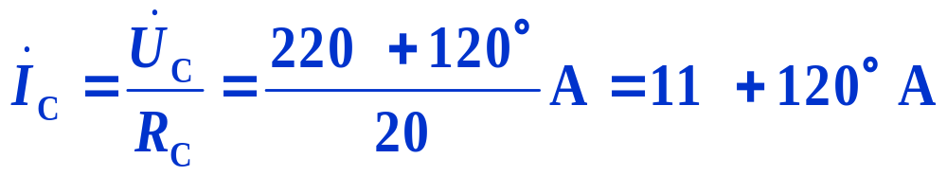
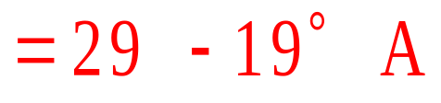
(2) 三相负载不对称（R_{A}=5Ω 、R_{B}=10 Ω 、R_{C}=20 Ω）
分别计算各线电流
中性线电流

Slide 16
例2：照明系统故障分析
在上例问题2的参数（R_{A}=5Ω 、R_{B}=10 Ω 、R_{C}=20 Ω） ，试分析下列情况
(1) A相短路: 中线未断时，求各相负载电压；
中线断开时，求各相负载电压。
(2) A相断路: 中线未断时，求各相负载电压；
中线断开时，求各相负载电压。
解: (1) A相短路
A
1) 中线未断
R_{A}
此时A相短路电流很大，将A相熔断丝熔断，而 B相和C相未受影响，其相电压仍为220V, 正常工作。
N
N
R_{C}
R_{B}
B
C

Slide 17

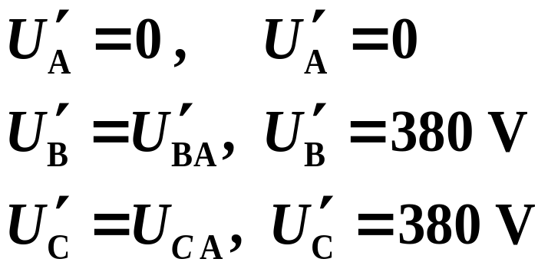


2) A相短路, 中线断开时,
A
+
i_{A}
此时负载中性点N´即为A, 因此负载各相电压为
–
N´
N
i_{B}
i_{C}
–
–
+
+
B
C
此情况下，B相和C相的电灯组由于承受电压上所加的电压都超过额定电压（220V) ，这是不允许的。

Slide 18

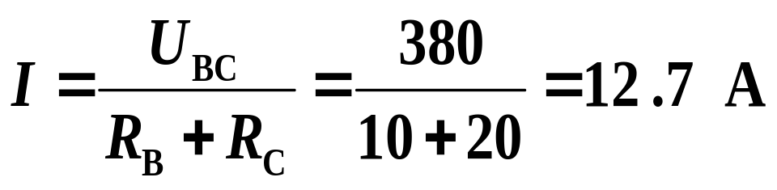
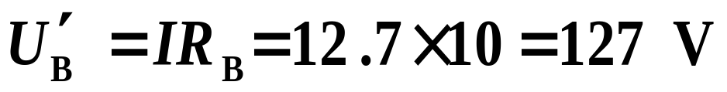
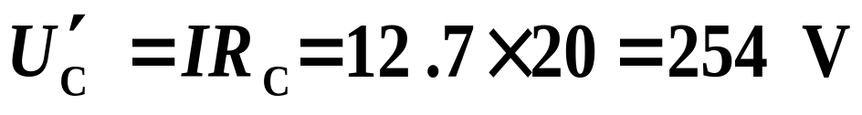
(2) A相断路
A
1) 中线未断
R_{A}
B、C相灯仍承受220V
电压, 正常工作。
N
N
R_{C}
R_{B}
B
2) 中线断开
(a)
变为单相电路，如图(b)
所示, 由图可求得
C
I
B
+
U´_{B}
–
+
U´_{C}
–
C
(b)

Slide 19
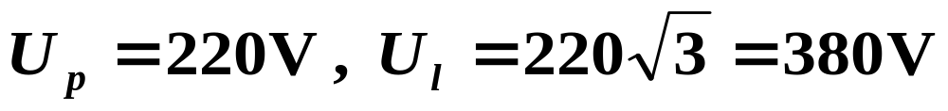
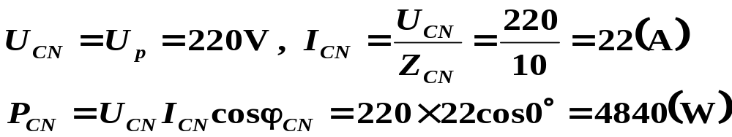
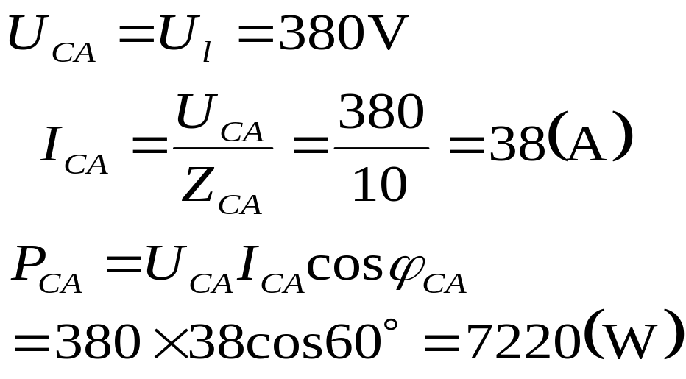
例3：三相四线制电源相电压220V， Z_{CN}=10 ∠0⁰ Ω，Z_{CA}=10 ∠60⁰ Ω。试计算图中两个负载的电流有效值及平均功率。
解：
Í_{A}
A
Í_{B}
Í_{CA}
B
Í_{C}
Z_{CA}
C
Z_{CN}
Í_{N}
Í_{CN}
N

Slide 20
结论
（1）不对称负载Y联结又未接中线时，负载相电压不再对称，且负载电阻越大，负载承受的电压越高。
（2） 中线的作用：保证星形联结三相不对称负载的相电压对称。
（3）照明负载三相不对称，必须采用三相四线制供电方式，且中性线（指干线）内不允许接熔断器或刀闸开关。

Slide 21












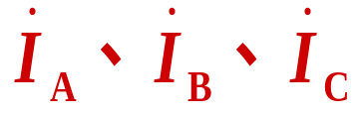
3 负载三角形联结的三相电路
1） 联结形式
A
+
–
Z_{CA}
Z_{AB}
Z_{BC}
–
B
+
–
+
C
负载相电流: 流过每相负载的电流 、 、
负载线电流: 流过端线的电流

Slide 22









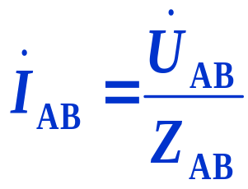

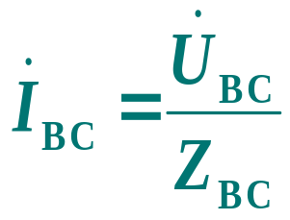
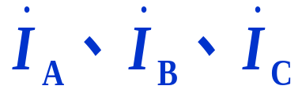
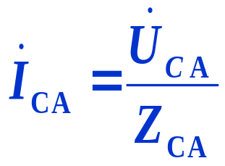
2） 分析计算
(1) 负载相电压=电源线电压
A
即: U_{P} = U_{L}
+
–
Z_{CA}
一般电源线电压对称，因此不论负载是否对称，负载相电压始终对称, 即
Z_{AB}
Z_{BC}
–
B
U_{AB}=U_{BC}=U_{CA}=U_{l}=U_{P}
+
–
+
(2) 负载相电流
C
负载相电流：
负载线电流：
负载线电流不等于负载相电流

Slide 23

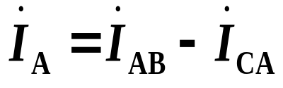



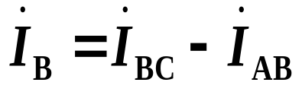



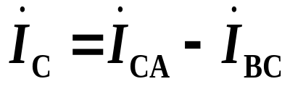





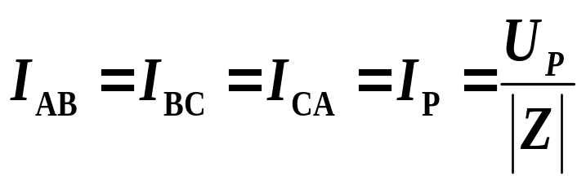
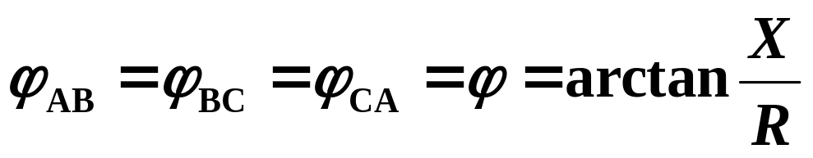
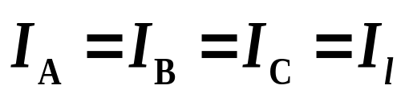

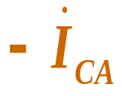

(3) 负载线电流
A
+
–
Z_{CA}
Z_{AB}
Z_{BC}
–
B
+
–
+
C
负载对称时, 其相电流对称，即
C
CA
CA
为此负载线电流也对称，即 。
B
30°
AB
AB
BC
由相量图可求得
BC
相量图

Slide 24
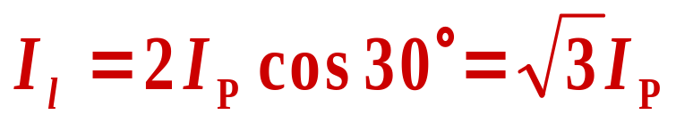
C
CA
CA
B
30°
AB
AB
BC
BC
相量图
负载线电流比相应的负载相电流滞后30°。

Slide 25
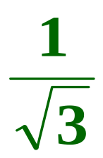
三相负载的联接原则!
三相电动机绕组可以联结成星形，也可以联结成三
角形，而照明负载一般都联结成星形（具有中性线）。
负载的额定电压 = 电源的线电压
应作Δ 联结
负载的额定电压 = 电源线电压
应作 Y 联结

Slide 26
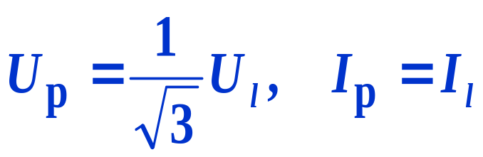
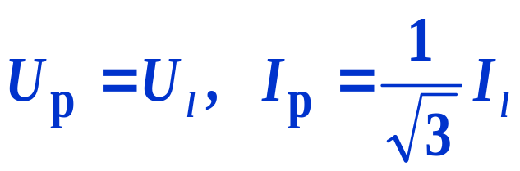
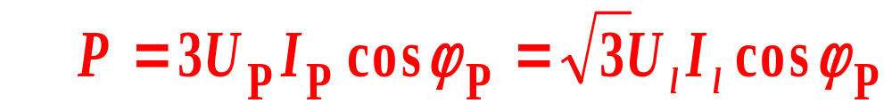
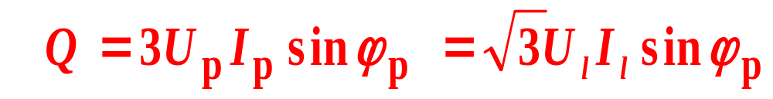
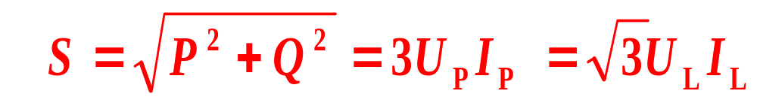
4. 3 三相功率
无论负载为 Y 或△联结，每相有功功率都应为
P_{p}= U_{p} I_{p} cosϕ_{p}
当负载对称时：P = 3U_{p} I_{p}cosϕ_{p}
对称负载Y联结时：
相电压与相
电流的相位差
对称负载Δ 联结时：
所以
同理

Slide 27





例1: 有一三相电动机, 每相的等效电阻R = 29Ω, 等效感抗X_{L}=21.8Ω, 试求下列两种情况下电动机的相电流、线电流以及从电源输入的功率，并比较所得的结果：
(1) 绕组联成星形接于U_{L} =380 V的三相电源上;
(2) 绕组联成三角形接于U_{L}=220 V的三相电源上。
解:
(1)

Slide 28



(2)
比较(1), (2)的结果:
有的电动机有两种额定电压, 如220/380 V。
当电源电压为380 V时, 电动机的绕组应联结成星形；
当电源电压为220 V时, 电动机的绕组应联结成三角形。

Slide 29
作业
4-1 至 4-8

